Slide 1

线性方程组的解法

Slide 3
目录
1
线性方程组的初等变换
2
矩阵消元法
3
数域

Slide 4
第一节线性方程组的初等变换
1
线性方程组的定义
2
线性方程组的同解变形
3
用消元法解方程组
4
消元法的几何意义

Slide 5
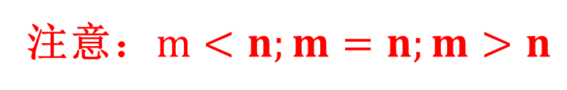
一、线性方程组的定义
1. n元线性方程组
具有同样n个未知数的若干个一次方程组成的方程组
称为n元线性方程组

Slide 6
一、线性方程组的定义
2. 非齐次与齐次线性方程组
设线性方程组
(1)
则称此方程组为
非齐次线性方程组;
此时称方程组为齐次线性方程组.

Slide 7
一、线性方程组的定义
3、线性方程组的解
设一组数将 (c₁,c₂,…,c_{n}) 带入到方程组(1)，每个方程都成立，则称 (c₁,c₂,…,c_{n}) 是方程组（1）的一个解。
方程组（1）的所有的解构成的集合称为（1）的解集合。
如果方程组（1）与方程组
（4）
有相同的解集合，则称方程组（1）与（4）是同解方程组

Slide 8
二、线性方程组的同解变形
1. 方程组的线性组合
①
⑴引例
②
③
①′
②′
③′
①″
②″
③″

Slide 9
二、线性方程组的同解变形
1. 方程组的线性组合
（2）概念
任意方程组U中各方程分别乘以常数再相加得到的新方程称为方程组U的线性组合。由U的若干个线性组合组成的方程组W也称为U的线性组合。
注意：
方程组U的解一定是它的线性组合W的解；
若W可以通过线性组合变回U，则W的解也是U的解；
若U与W互为线性组合，则U W是同解变形。

Slide 10
二、线性方程组的同解变形
2. 方程组的初等变换
（1）对换方程组中某两个方程的位置；
（2）以非零的常数k乘以方程组中某个方程；
（3）用数k乘以方程组中某个方程后加到另一个
方程上去。

Slide 11
二、线性方程组的同解变形
2. 方程组的同解变形定理
线性方程组U经过初等变换得到的新方程组W与U
互为线性组合，U W是同解变形。

Slide 12
三、用消元法解线性方程组
例1 求解线性方程组

Slide 13
三、用消元法解线性方程组
解

Slide 14
三、用消元法解线性方程组
用“回代”的方法求出解：

Slide 15
三、用消元法解线性方程组
于是解得

Slide 16
三、用消元法解线性方程组
思考：

Slide 17
三、用消元法解线性方程组
思考：

Slide 18
三、用消元法解线性方程组
思考：

Slide 19
三、用消元法解线性方程组
思考：

Slide 20
三、用消元法解线性方程组
消元法的总结
首先用初等变换化线性方程组为阶梯形方
程组，把最后的一些恒等式 “0 = 0”(如果出现的
话) 去掉.
如果剩下的方程当中最后一个等式是零
等于一非零的数，那么方程组无解，否则有解.
在
有解的情况下，如果阶梯形方程组中方程的个数 r
等于未知量的个数 n，那么方程组有唯一的解;
如
果阶梯形方程组中方程的个数 r 小于未知量的个数
n ，那么方程组就有无穷多个解.

Slide 21
四、消元法的几何意义
以 3 元线性方程组为例.
设有 3 元线性方程组
并设其有唯一解 x = a , y = b , z = c.

Slide 22
四、消元法的几何意义
3 元线性方程在几何上表示一个平面
因此，上述线性方程组的几何意义是：这三个
个平面交于一点 P(a, b, c).
从另外一个角度来说，
也就是，过空间点 P(a, b, c) 可以作无穷多个平面，
从这无穷多个平面中任选三个就可以确定空间点P.
而在这些平面中以平面 x = a, y = b, z = c 的方程最
简单，它们的位置也最特殊，因为它们平行于三个
坐标面.

Slide 23
四、消元法的几何意义
由此可看出消元法的几何意义是：
从给定平
面出发，逐步用过点 P(a, b, c) 的位置较特殊的平
面的方程取代方程组中的方程，直到方程组中的方
程是过点 P(a, b, c) 所作的所有平面中方程最简单
的三个为止.

Slide 24
四、消元法的几何意义
例如：三元线性方程组
显然,该方程组有唯一解, 且为 x = y = z = 1.
上述
方程组中的每一个方程表示一个空间平面, 故该
方程组的几何意义是这三个平面交于一点
P(1,1,1).
如下图

Slide 25
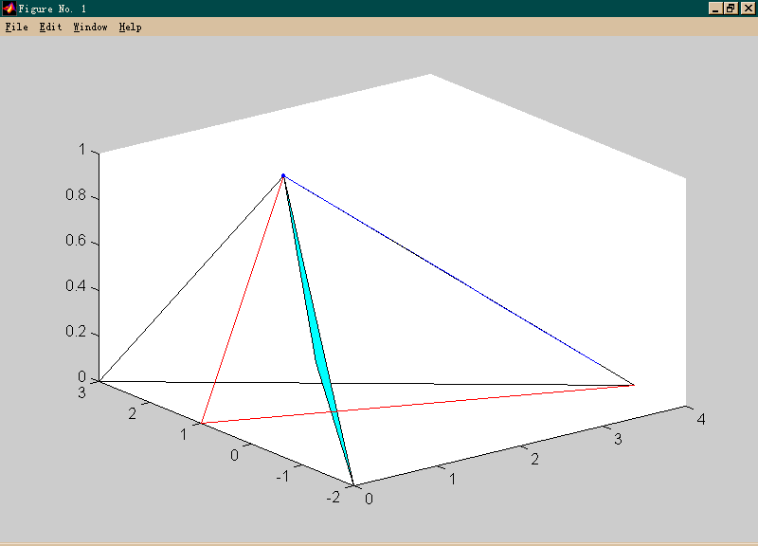
四、消元法的几何意义
P(1,1,1)
L
x+y+z =3
x+2y-z=2
2x-y+z=2

Slide 26
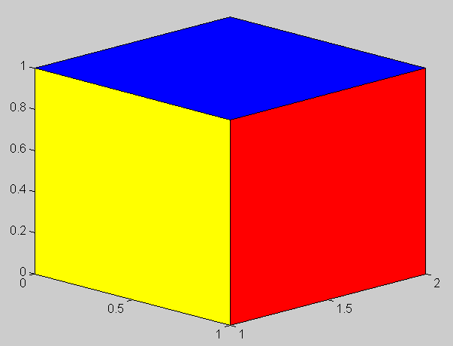
四、消元法的几何意义
方程组
的解
所表示
的点如图所示
P(1,1,1)

Slide 27
四、消元法的几何意义
消元的过程即为
导 出
也即

Slide 28
第二节矩阵消元法
1
矩阵的初等行变化
2
用矩阵的初等行变换解线性方程组
3
线性方程组解的结构
4
线性方程组解集合的初步讨论

Slide 29
一、矩阵的初等行变换
1、矩阵概念的引入
例２ 求解非齐次线性方程组
①
②
③
①′
②′
③′
①″
②″
③″

Slide 30
一、矩阵的初等行变换
1、矩阵概念的引入

Slide 31
一、矩阵的初等行变换
1、矩阵概念的引入
对于线性方程组
我们知道它的解取决于它的系数
以及它的常数项 。

Slide 32
一、矩阵的初等行变换
1、矩阵概念的引入
线性方程组的系数与常数项按原位置可排为
线性方程组可由这张表唯一确定，则对线性方程组的研究可转化为对这张表的研究.

Slide 33
一、矩阵的初等行变换
2、矩阵的定义
由 个数
排成的 行 列的数表
称为一个 矩阵.
称为这个矩阵的第 i 行第 j 列的元素，
也称为矩阵的一个分量。

Slide 34
一、矩阵的初等行变换
2、矩阵的定义
通常用大写字母 A, B 等表示矩阵。上面的矩阵可
简记为 或 ，无需指明元素时，
也可以记做 。

Slide 35
一、矩阵的初等行变换
3、几种特殊的矩阵
对于矩阵
(1) 若 ，则称A为实矩阵；
若 ，则称A为复矩阵；
例如
实矩阵
复矩阵
(2) 若m = n，则称A为方阵；

Slide 36
一、矩阵的初等行变换
3、几种特殊的矩阵
(3) m=1,n>0为只有一行的矩阵
称为行矩阵(或行向量).
n=1,m>0为只有一列的矩阵
称为列矩阵(或列向量).

Slide 37
一、矩阵的初等行变换
3、几种特殊的矩阵
(4) 若 ，则称A为零矩阵，记做 或 。
注意
不同阶数的零矩阵是不相等的.
例如

Slide 38
一、矩阵的初等行变换
(5) 对角矩阵：主对角线元素不全为0，其余元素都为0；
(6)纯量矩阵：主对角元素都相同的对角矩阵。
(7)单位阵：主对角元素都为1，其余元素都为0。

Slide 39
一、矩阵的初等行变换
4、线性方程组的系数矩阵、增广矩阵
线性方程组
的系数矩阵与增广矩阵分别为：

Slide 40
一、矩阵的初等行变换
5、矩阵的初等行变换
显然：线性方程组消元法,等同于增广矩阵经过
行初等变换化为行最简形.
消元法:线性方程组三种变换 ↔
增广矩阵的三种初等行变换。
⑴ 互换两个方程 ↔ ⑴ 互换矩阵两行
⑵ 用非零常数乘某方程 ↔ ⑵ 用非零数乘某行
⑶方程若干倍加于另一方程 ↔ ⑶用行若干倍加于另一行

Slide 41
二、用矩阵的初等行变换解线性方程组
例3 求解齐次线性方程组
解

Slide 42
二、用矩阵的初等行变换解线性方程组
即得与原方程组同解的方程组

Slide 43
二、用矩阵的初等行变换解线性方程组
由此即得
方程组全部解的表达式称为方程组的通解，其中的一个解称为方程组的一个特解。

Slide 44
二、用矩阵的初等行变换解线性方程组
例4 求解非齐次线性方程组
解
对增广矩阵B进行初等变换，
故方程组无解．

Slide 45
二、用矩阵的初等行变换解线性方程组
例5 求解非齐次方程组的通解
解 对增广矩阵B进行初等变换

Slide 46
二、用矩阵的初等行变换解线性方程组

Slide 47
三、线性方程组解的形式的初步探讨
例6
求解线性方程组
解

Slide 48
三、线性方程组解的形式的初步探讨
记作
方程组有无穷多解
同解方程组为

Slide 49
三、线性方程组解的形式的初步探讨
移项得
令
( 为任意常数)
则有

Slide 50
三、线性方程组解的形式的初步探讨
记作
同解方程组为
令
( 为任意常数)
则有
( 为任意常数)

Slide 51
三、线性方程组解的形式的初步探讨
记作
同解方程组为

Slide 52
三、线性方程组解的形式的初步探讨
令
( 为任意常数)
则有
( 为任意常数)
注意：1.三组解彼此等价；
2.每组解都有且只有两个自由未知量.

Slide 53
三、线性方程组解的形式的初步探讨
例7 求解齐次方程组的通解
解 对系数矩阵A进行初等变换

Slide 54
三、线性方程组解的形式的初步探讨
同解方程组为

Slide 55
三、线性方程组解的形式的初步探讨
例8
求解线性方程组
解
同解方程组为

Slide 56
四、线性方程组解集合的初步讨论
1、线性方程组求解的一般过程
一般线性方程组情形： Ax=b
把增广矩阵利用初等行变换，化为行最简形

Slide 57
四、线性方程组解集合的初步讨论
1、线性方程组求解的一般过程
行最简形
行变换

Slide 58
四、线性方程组解集合的初步讨论
2、解的讨论
(1)

Slide 59
四、线性方程组解集合的初步讨论
2、解的讨论
(2)
称 为自由未知量

Slide 60
四、线性方程组解集合的初步讨论
2、解的讨论
或参数 形式

Slide 61
四、线性方程组解集合的初步讨论
思考题
⑴ 时，是否一定无解？为什么？
⑵ 时，是否一定有解？为什么？

Slide 62
四、线性方程组解集合的初步讨论
思考题
⑴ 时，是否只有零解？为什么？
⑵ 时，是否一定有非零解？为什么？
所以一定有非零解.

Slide 63
四、线性方程组解集合的初步讨论
例9
证
对增广矩阵B进行初等变换，
方程组的增广矩阵为

Slide 64
四、线性方程组解集合的初步讨论

Slide 65
四、线性方程组解集合的初步讨论
由于原方程组等价于方程组
由此得通解：
设 x₅ = c

Slide 66
四、线性方程组解集合的初步讨论
例10

Slide 67
四、线性方程组解集合的初步讨论
解

Slide 68
四、线性方程组解集合的初步讨论

Slide 69
四、线性方程组解集合的初步讨论

Slide 70
四、线性方程组解集合的初步讨论
故原方程组的通解为

Slide 71
第三节数环与数域
1
数环
2
数域

Slide 72
一、数环
定义 设S是复数集C的一个非空子集，如果对于S中任意两个数a, b 来说，a +b, a – b, ab 都在S内，那么就称S是一个数环.
例1 取定一个整数a, 令 那么S是一个数环.
事实上，S显然不是空集.
设 .那么
取a =2，那么S就是全体偶数组成的数环称为偶数环.

Slide 73
一、数环
例2 令 .
S显然不是空集.
设 ,那么
所以S是数环.

Slide 74
二、数域
定义1
设P是由一些复数组成的集合，其中包括
0与1，如果P中任意两个数的和、差、积、商（除
数不为0）仍是P中的数，则称P为一个数域．
常见数域： 复数域C；实数域R；有理数域Q；
（注意：自然数集N及整数集Z都不是数域．）

Slide 75
二、数域
说明：
1）若数集P中任意两个数作某一运算的结果仍在P
中，则说数集P对这个运算是封闭的．
2）数域的等价定义：如果一个包含0，1在内的数
集P对于加法，减法，乘法与除法（除数不为0）
是封闭的，则称集P为一个数域．

Slide 76
定义2 设F 是一个数环，如果
二、数域
① F 至少含有一个不等于零的数；
② 如果
那么就称F 是一个数域.

Slide 77
二、数域
例3 令 ，则F是一个数域.
易得，F是一个数环.
并且 ，所以①成立.
否则当d =0 的情形将得出c = 0，这与 矛盾；
在 的情形将得出
这与 是无理数矛盾.
这就证明了F 是一个数域.

